Slide 2
Exploration des textes longs entre 1990 et 2021
 | Regex+ | Context+ | Code Cim
Séjour | 5040 | 1485 | 31548
Patient | 1700 | 971 | 4941
Nombre de séjour moyen par patient | Nombre de séjour |  | Moyenne des moyennes de durée séjour par patient (IQR)
Tout confondu | Regex+ | Context+ | Tout confondu | Regex+ | Context+
46,26 ( 13-59,25) | 0 (1 -2) | 0 (0 – 1) | 1,57 (1 - 2) | 8,34 (1 - 8,5) | 4,01 (1,399 - 4,2)

Slide 3
Exploration des textes longs entre 1990 et 2021
Niveau Patient
Niveau séjour
 | CIM-10 + | CIM-10 -
Regex+ Context- | 629 | 657
Regex+ Context+ | 697 | 274
Regex- Context- | 3615 | 9
 | CIM-10 + | CIM-10 -
Regex+ Context- | 944 | 2611
Regex+ Context+ | 708 | 777
Regex- Context- | 2986 | 179369

Slide 4
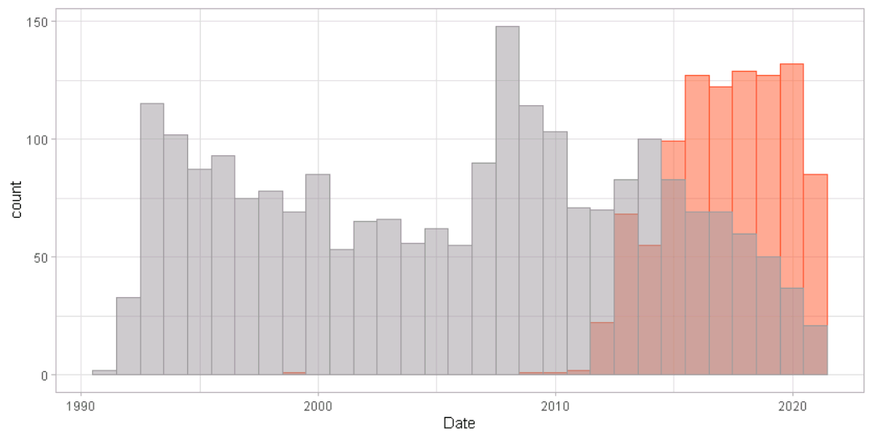
Première consultation au HUS
Première consultation au HUS en rapport avec la PR

Slide 5
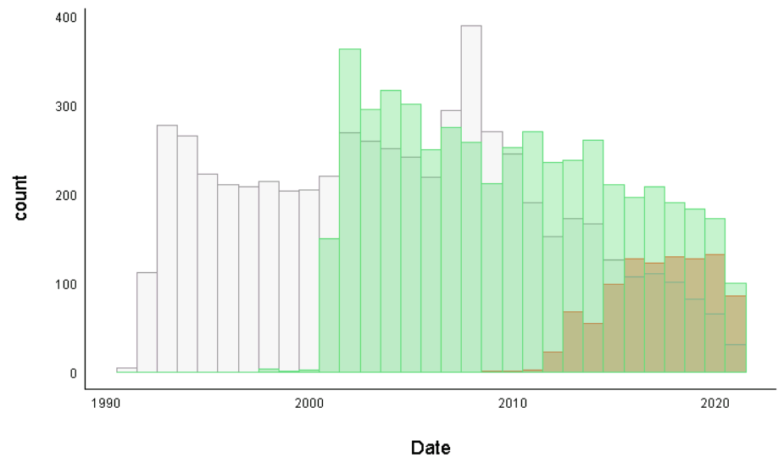
Première consultation au HUS
Première consultation au HUS en rapport avec la PR « nlp »
Première consultation au HUS en rapport avec la PR, code cim

Slide 6
Exploration des textes longs entre 2015 et 2020
 | Regex+ | Context+ | Code Cim
Séjour | 4153 | 1214 | 4943
Patient | 1429 | 803 | 947
Nombre de séjour moyen par patient | Nombre de séjour |  | Moyenne des moyennes de durée séjour par patient (IQR)
Tout confondu | Regex+ | Context+ | Tout confondu | Regex+ | Context+
25,97 ( 7-34) | 1,55 (1 – 2) | 0,64 (0 -1) | 3,66 (1,13 – 3,6) | 7,93 (1 - 8) | 10,2 (1 - 10)

Slide 7
Exploration des textes longs entre 2015 et 2020
Niveau Patient
Niveau séjour
 | CIM-10 + | CIM-10 -
Regex+ Context- | 420 | 673
Regex+ Context+ | 527 | 276
Regex- Context- | 949
 | CIM-10 + | CIM-10 -
Regex+ Context- | 784 | 2155
Regex+ Context+ | 571 | 643
Regex- Context- | 3588 | 41505

Slide 8
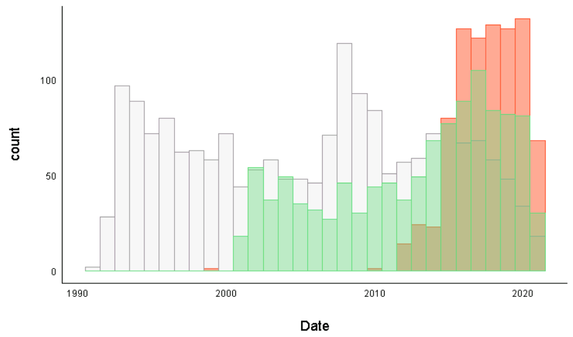
Première consultation au HUS
Première consultation au HUS en rapport avec la PR « nlp »
Première consultation au HUS en rapport avec la PR, code cim

